Slide 1
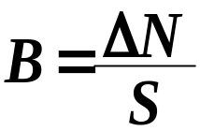



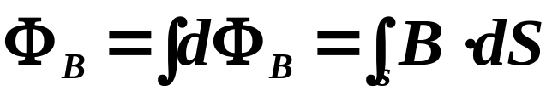
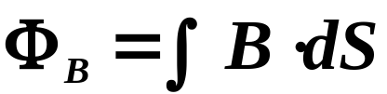




3、磁场的高斯定理
1.磁通量
通过磁场中任一给定面的磁感应线
的总根数，就是该面的磁通量Φ_{B}。
定义：
n
规定：
（磁通密度）
S
S
(1) B为均匀场
S面的磁通量：
(2) B为非均匀场
S面上的总通量：
当S为闭合曲面时：
对闭合面的法线方向规定：
自内向外为法线的正方向。
∴B线从曲面内向外穿出：
而从曲面外向内穿进：
Φ_{B}的单位：
韦伯 Wb
=Tm²
1T=1Wb/m²

Slide 2
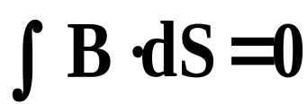
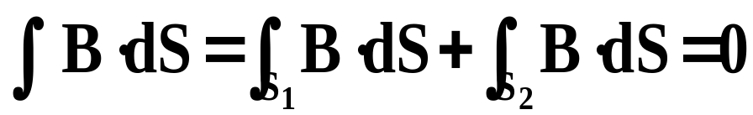
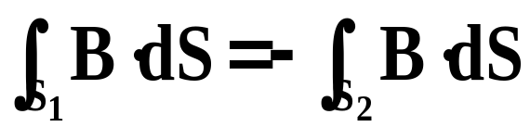
2.真空中稳恒磁场的高斯定理
(1) 高斯定理：
通过任意闭合曲面S的磁感应通量恒等于零。
数学表示：
高斯定理的意义：
定理给出了稳恒磁场的重要性质
(2) 推论：
——稳恒磁场是无源场
1º 稳恒磁场的磁感应线是连续的闭合曲线。
即：在磁场的任何一点上磁感应线
既不是起点也不是终点。
2º 磁场中以任一闭合曲线L为边界的所有曲面的
磁通量相等。
曲面S_{1、}S₂均以L为边界，
对S₁、 S₂构成的闭合曲面有：
S₂
L
S₁
n₁
n₂

Slide 3
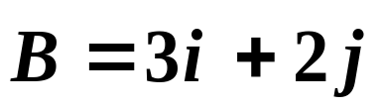


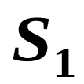




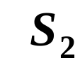


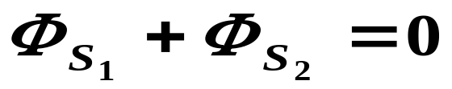

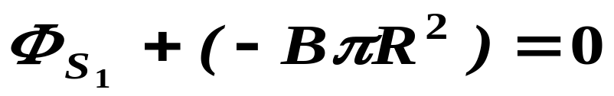
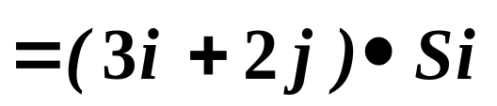
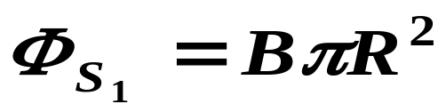

1. 求均匀磁场中
2. 在均匀磁场
半球面的磁通量
中，过YOZ平面内
面积为S的磁通量。

Slide 4
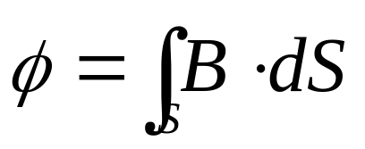
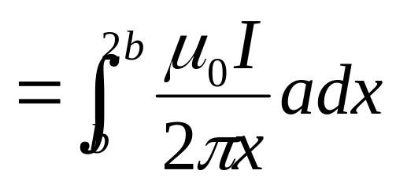
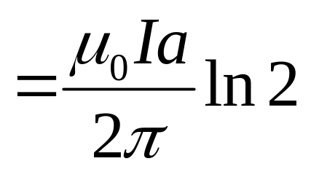
例. 在一根通有电流I的长直导线旁，与之共面地放着一个长、宽各为a和b的矩形线框，线框的长边与载流长直导线平行，且二者相距为b，如图所示．在此情形中，线框内的磁通量Φ =______________
b
b
a
I
dx
x
x

Slide 5


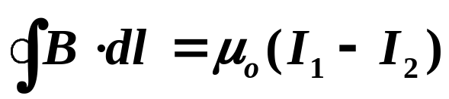
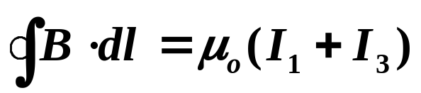
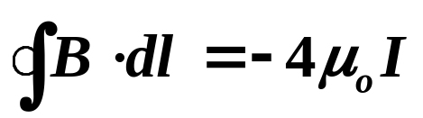
4、安培环路定理
1.安培环路定理
即：磁感应强度B沿任意闭合曲线L的线积分=
穿过这闭合曲线内所有传导电流强度的代数和的 倍
I的正负规定：
1）当I与L的环绕方向成右手关系时，I>0，反之I<0。
2）若I不穿过L，则对环流无影响
例如：
I₂
I₃
I₁
>0
I₁
I₃
L
L
L
I
I₂
<0

Slide 6

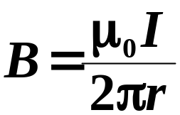
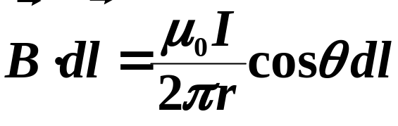
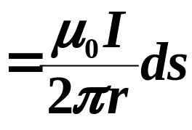
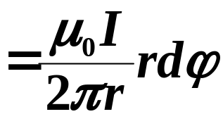
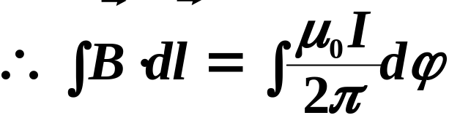










证明：
以无限长载流导线为例
1）闭合曲线L围绕电流，且曲线所在平面垂直载流导线
I
由毕萨定理可求得：长直导线旁
I
L
dl''
dl
dl'
L
L'
若L的方向不变，而电流反向
则：
dl'
2）若闭合曲线不在垂面上：
dl分解
.
dl''
B
dl
所有dl'在
垂面上形成L'
B
即：

Slide 7
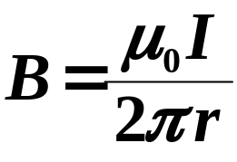

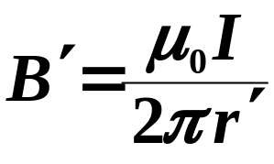
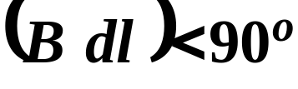
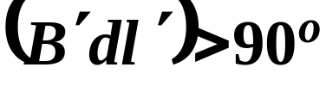



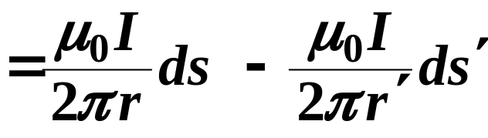






3)闭合曲线L不包围载流导线
从o点引出夹角为 dϕ 的两条射线，在L上截得dl、dl'
I
电流I在dl、dl'处的磁场分别为：
且有：
L
o
dl'
dl
=0
每对线元的 B·dl 之和均为0
∴整个闭合路径积分
注
不穿过闭合回路L的电流I 对 无贡献，
但对L 上各点的B有贡献。

Slide 8













4）闭合曲线L包围多根载流导线
1),2)已证一长直导线I，当它
穿过L时，由I的方向不同
μ₀I
–μ₀I
3)已证，I不穿过L时，
若同时有K根载流导线，并且I₁…I_{n}穿过L，
而 I_{n+1}…I_{K}不穿过L
那么：
而：
矢量叠加：
即：
适用于稳恒磁场的任何情况
若穿过回路的电流是连续分布：

Slide 9





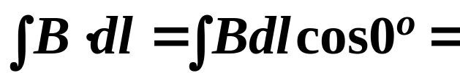


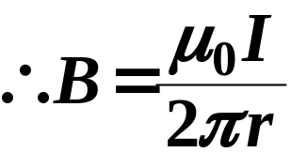


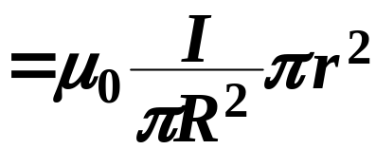

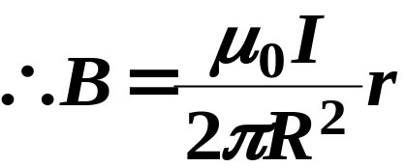
例4. 半径为R的无限长圆柱载流直导线，电流I沿轴线
方向流动，并且载面上电流是均匀分布。计算任
意点P的B=？
I
解：先分析P点的方向
由电流对称分布可知：
取过P点半径为 r =op 的圆周L，
L上各点B大小相等，方向沿切线
L
r >R时
由安培环路定理得：
与毕萨
定理结
果一致
.
P
若r<R
B
同理：
R

Slide 10
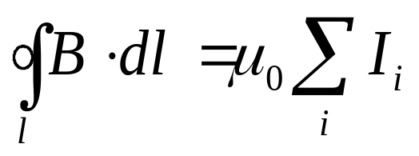
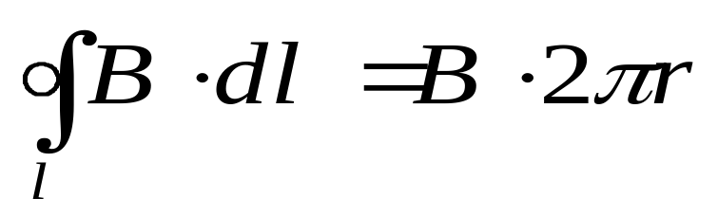
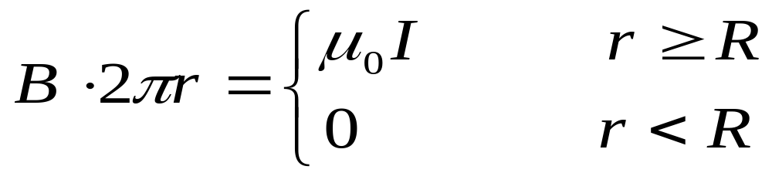
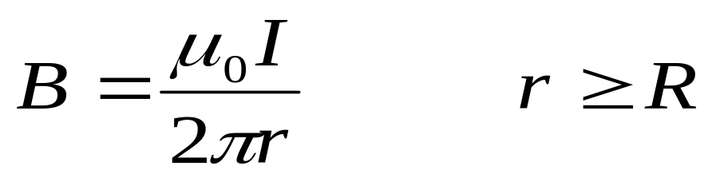
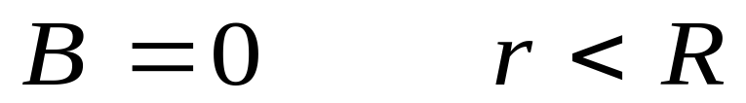
例：无限长圆柱面电流的磁场B

Slide 11



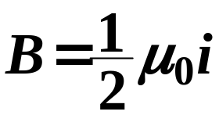











例5.一无限大平面，有均匀分布的面电流，其横截线的
电流线密度(即面电流密度)为 i，求平面外一点 B=？
解：
由对称可知
并且离板等距离处的B大小相等
过P点取矩形回路abcd→L
i
其中ab、cd与板面等距离
0
0
P
与P点到平板的距离无关
.
c
d
i
i
.
.
.
.
.
.
.
.
.
.
0
0
•
×
×
a
b

Slide 12


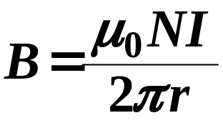






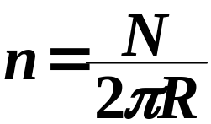

例6. 求通电螺绕环的磁场分布。已知环管轴线的半径
为R，环上均匀密绕N匝线圈，设通有电流I。
解：
由于电流对称分布，与环共轴
的圆周上，各点B大小相等，
R
方向沿圆周切线方向。
取以o为中心，半径为r的圆周为L
当R₁< r <R₂
I
×
×
×
×
×
×
×
×
.
.
×
×
.
.
.
.
×
若 r<R₁
×
.
.
×
×
.
.
×
×
.
r
.
×
.
.
.
×
若 r>R₂
×
.
.
×
×
.
o
.
×
.
.
×
.
.
×
×
.
.
.
.
.
×
×
×
当 R_{管截面} <<R
即 r ≈R
×
×
×
×
×
×
×
×
×
×
×
×
×

Slide 13




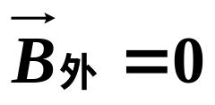



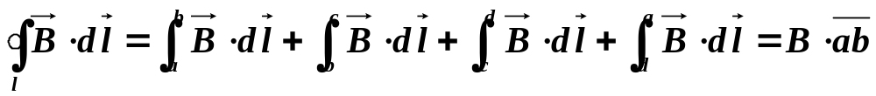

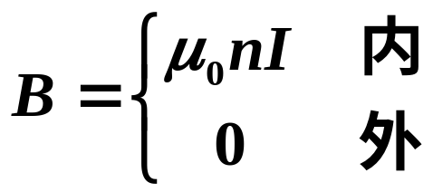
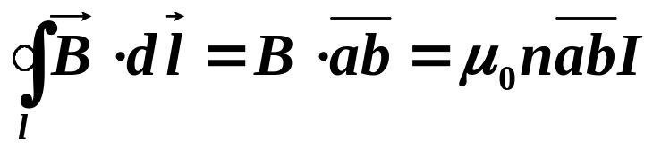

例. 无限长直载流螺线管
已知：I、n
管内的磁场是均匀的，
管外
 计算环流
 利用安培环路定理求

Slide 14
思考题1：有人说，根据毕奥—萨伐尔定律分析，一段有限长载流直导线的磁场也应该具有对称性，磁感应线是一些以轴线为中心的同心圆。那么再用安培环路定理计算，它的场强公式应当与无限长载流直导线公式一样。这种看法对吗？
答：不对。
毕奥—萨伐尔定律适用条件是稳恒电流，而稳恒电流只能存在于闭合回路。 一段有限长导线中有稳恒电流通过，它必定是某一闭合电路的一部分。闭合回路所产生的磁场，并不具有高度的轴对称。因此，有限长载流导线的磁场，并不能直接由环路定理计算，也不会得到与无限长载流直导线相同的结论。
但在距离导线较近的区域，磁场主要由其附近的电流决定，可以使用环路定理计算。

Slide 15
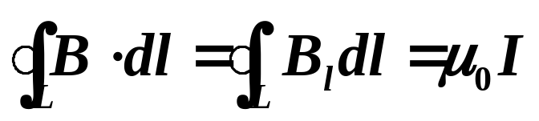
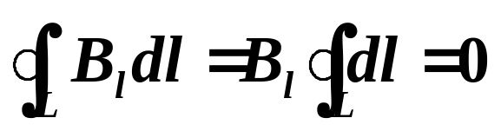
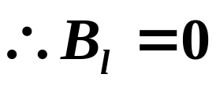
思考题2：在一圆环形电流周围取一共轴的圆形闭合线，根据安培环路定理，
由于对称性，闭合线上各点B值相同，且闭合线内没有环绕电流，所以有
根据该结果，能否说明圆电流附近空间没有磁场存在？
答：不能。
该结果只能说明B在L的切线方向的分量为0。事实上，B的方向与圆平面垂直。

Slide 16
×
×
×
×
×
×
×
×
.
.
×
×
.
.
.
.
×
×
.
.
×
思考题3、如图，B沿L的环流为0，说明L内没有净电流通过。但是，螺线管内有电流通过。如何解释这个矛盾？
×
.
.
×
×
.
.
×
.
.
×
L
×
.
.
×
×
.
.
×
.
.
×
.
.
×
×
.
.
.
.
.
×
×
×
×
×
×
×
×
×
×
×
×
×
×
×
×
答：对于密绕的线圈，每匝线圈都可近似看作一平面，因而穿过L平面的电流为0，所以B沿L的环流为0。
从该题目也可看出，真实线圈外部空间的磁场是不为0的。但是，线圈越密，线圈外部空间的磁场越接近0。

